Slide 1
Все действия с десятичными дробями

Slide 2
ПРОВЕРКА ДОМАШНЕГО ЗАДАНИЯ
1) 36670
1) 36,67 * 1000
2) 20,3 + 1,27
3) 31,9 – 4,56
4) 1,6 * 2,5
5) 1,5 * 64 + 1,5 * 36
Решите уравнение: 1,3Х = 260
Вычислите: 0,125 : 0,5
2) 21,57
3) 27,34
4) 4
5) 150
Х=20
0,25

Slide 3
Собери правило
Чтобы сложить или вычесть десятичные дроби надо…
1
2
3
4
Выполнить действия сложения и вычитания
В ответе запятую поставить под запятой
Уравнять число знаков после запятой.
Записать дроби так, чтобы запятая оказалась под запятой.

Slide 4
Лови ошибку
5 4,6
5 4,6 0
5 4,6
5 4,6
5 4,6 0
5 4,6
5 4,6 0
5 4,6
5 4,6 0
5 4,6
5 4,6 0
+
-
+
+
+
-
-
-
-
+
-
2,1 3
2,1 3
2,1 3
2,1 3
2,1 3
2,1 3
2,1 3
2,1 3
2,1 3
2,1 3
2,1 3
7 5,9
5 2,4 7
3,3 3
5 2,4 7
5 6,7 3
5,6 73
2 5,5 3
5 6,7 3
23,45 ∙ 0,1 = 234,5
23,45 ∙ 0,1 = 2,345
23,45 ∙ 10 = 2,345
23,45 ∙ 10 = 234,5
23,45 ∙ 0,001 = 0,2345
23,45 ∙ 0,001 = 0,02345
23,45 ∙ 1000= 23450
23,45 ∙ 1000= 2345

Slide 5
Вычислите
А) 48,5*0,1 К Б) 6-2,03 Л В) 0,48:4 Я Г) 0,9:100 Г Д) 0,2*0,3 О Е) 12,03*10 Э Ж) 17,17+7,3 И
120,3 | 4,85 | 0,06 | 3,97 | 0,06 | 0,009 | 24,47 | 0,12
Э
К
О
Л
О
Г
И
Я

Slide 6
Экология - наука об окружающей среде и происходящих в ней изменениях .

Slide 7
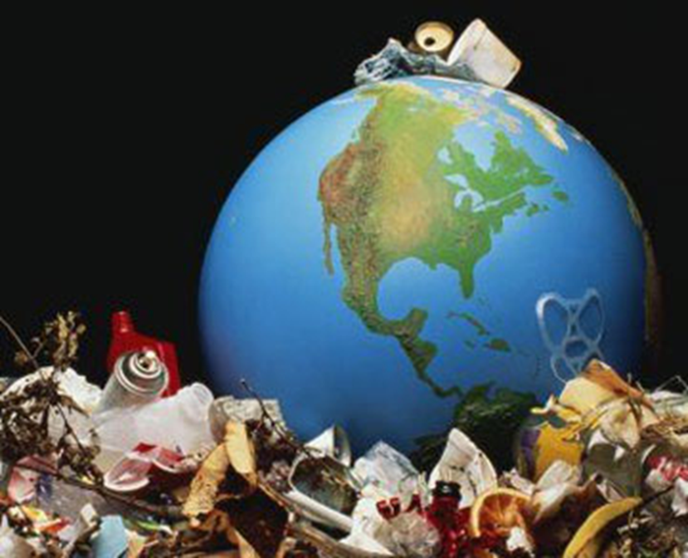
С нашей планетой происходит беда, её здоровью угрожает опасность.
Признаки грозной беды.
1. Загрязнение воды.
2. Накопление мусора.
3. Загрязнение воздуха.
4. Вырубка лесов.
5. Гибель животных.
6.Отравление почвы.

Slide 8
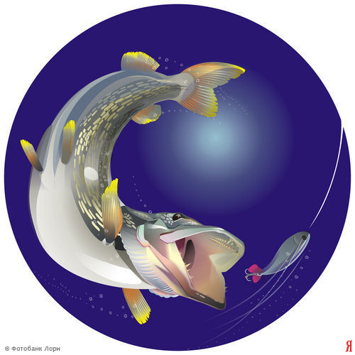
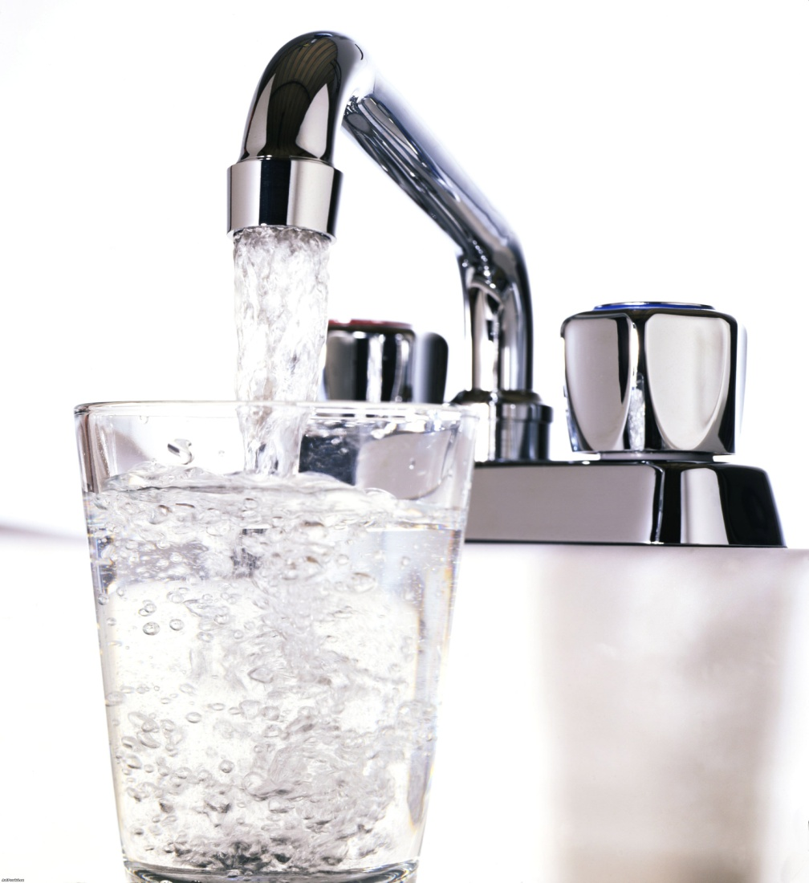

Вода – источник жизни…

Slide 9
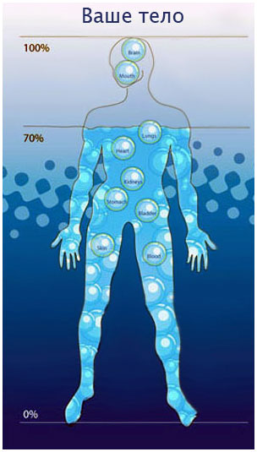
В капле воды миллионы лет назад зародилась жизнь на планете Земля
Человек на 70% состоит из воды.
Без воды человек может прожить всего лишь 3-4 дня (без еды - до 40 суток, без воздуха - несколько минут).

Slide 10
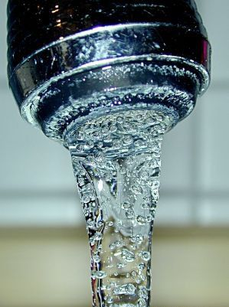
Экология и математика
Если вода будет просто капать из крана, то за 10 минут натечет стакан – 0, 2 л . Сколько воды утечет за 1 час? За сутки (24 часа)?

Slide 11
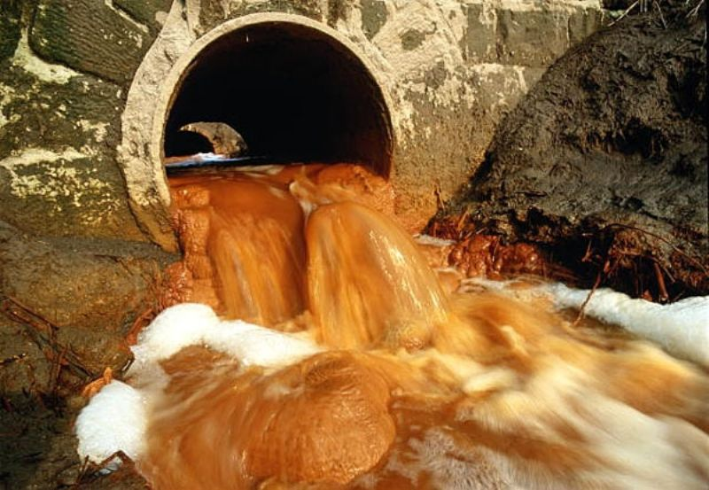
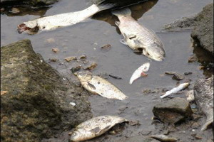
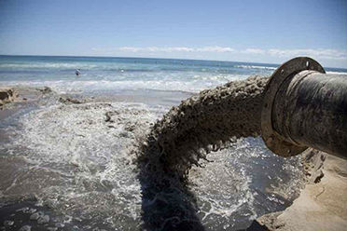
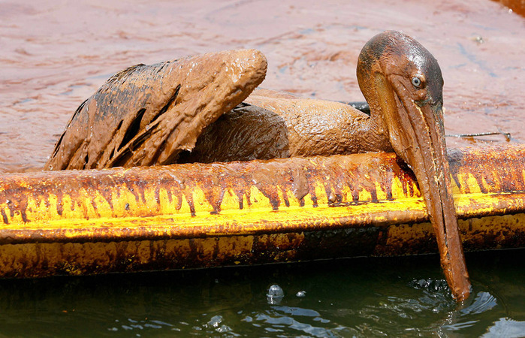
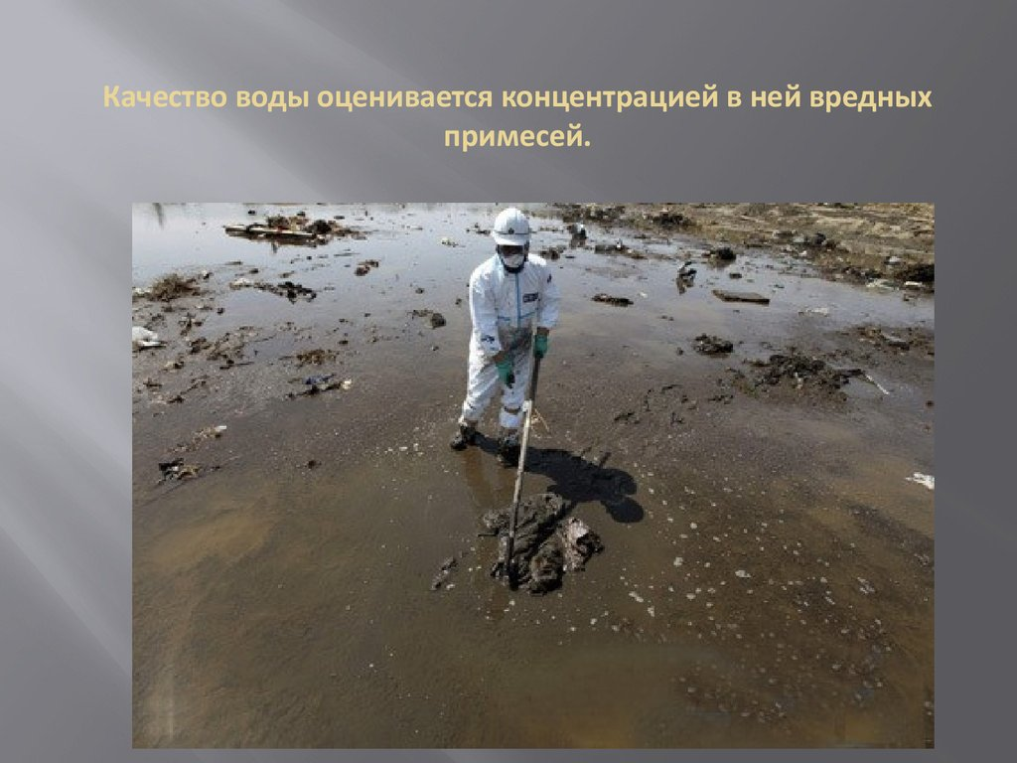

Slide 12
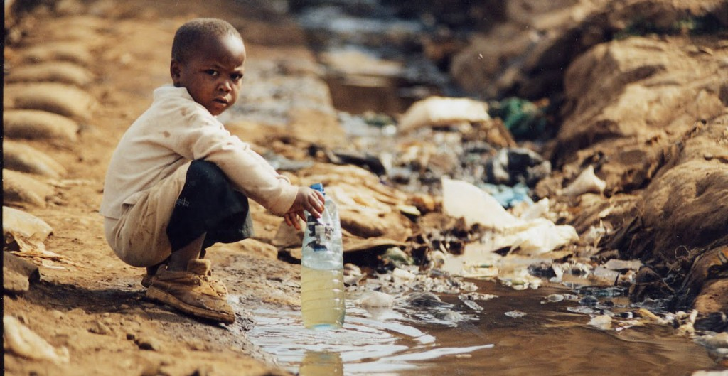

Slide 13
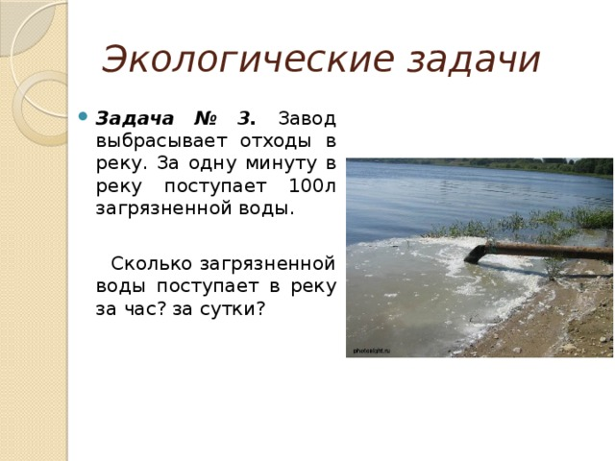

Slide 14
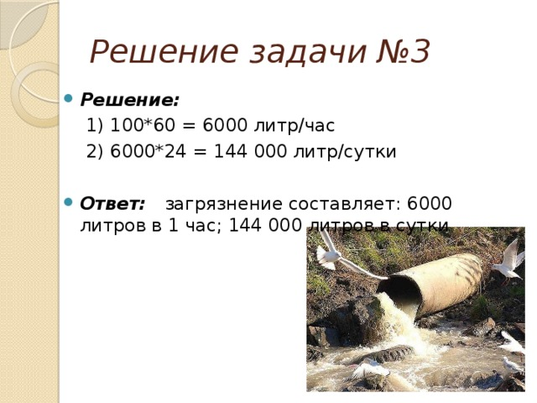

Slide 15
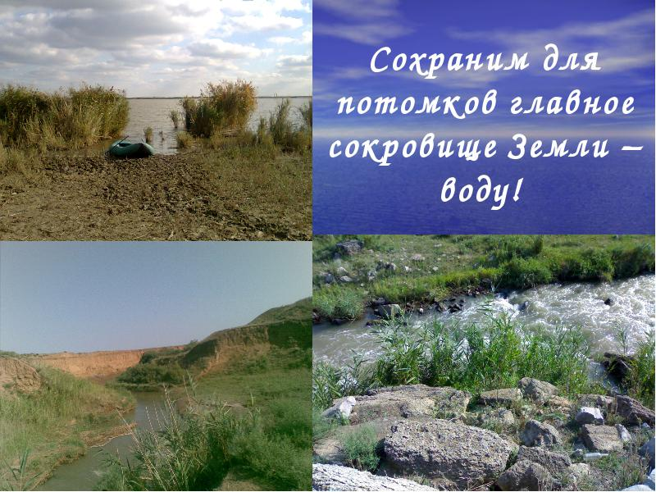

Slide 16
Умножение десятичных дробей
23
2,3
3,5
0,35
0,1
* 0,1
0,01
55,6
5,56
5
0,5

Slide 17
Загрязнение воздуха
«Одно из двух: или люди сделают так, что в воздухе станет меньше дыма, или дым сделает так, что на земле станет меньше людей».
Л.Дж. Баттан

Slide 18
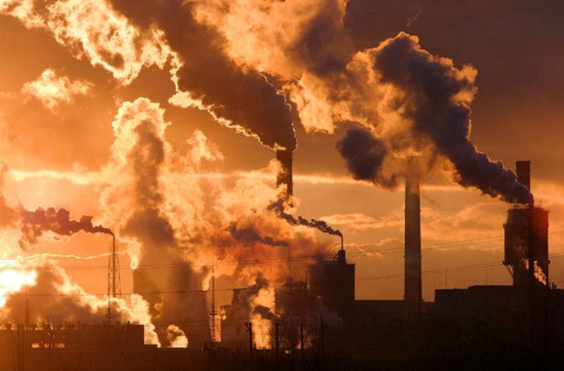

Slide 19
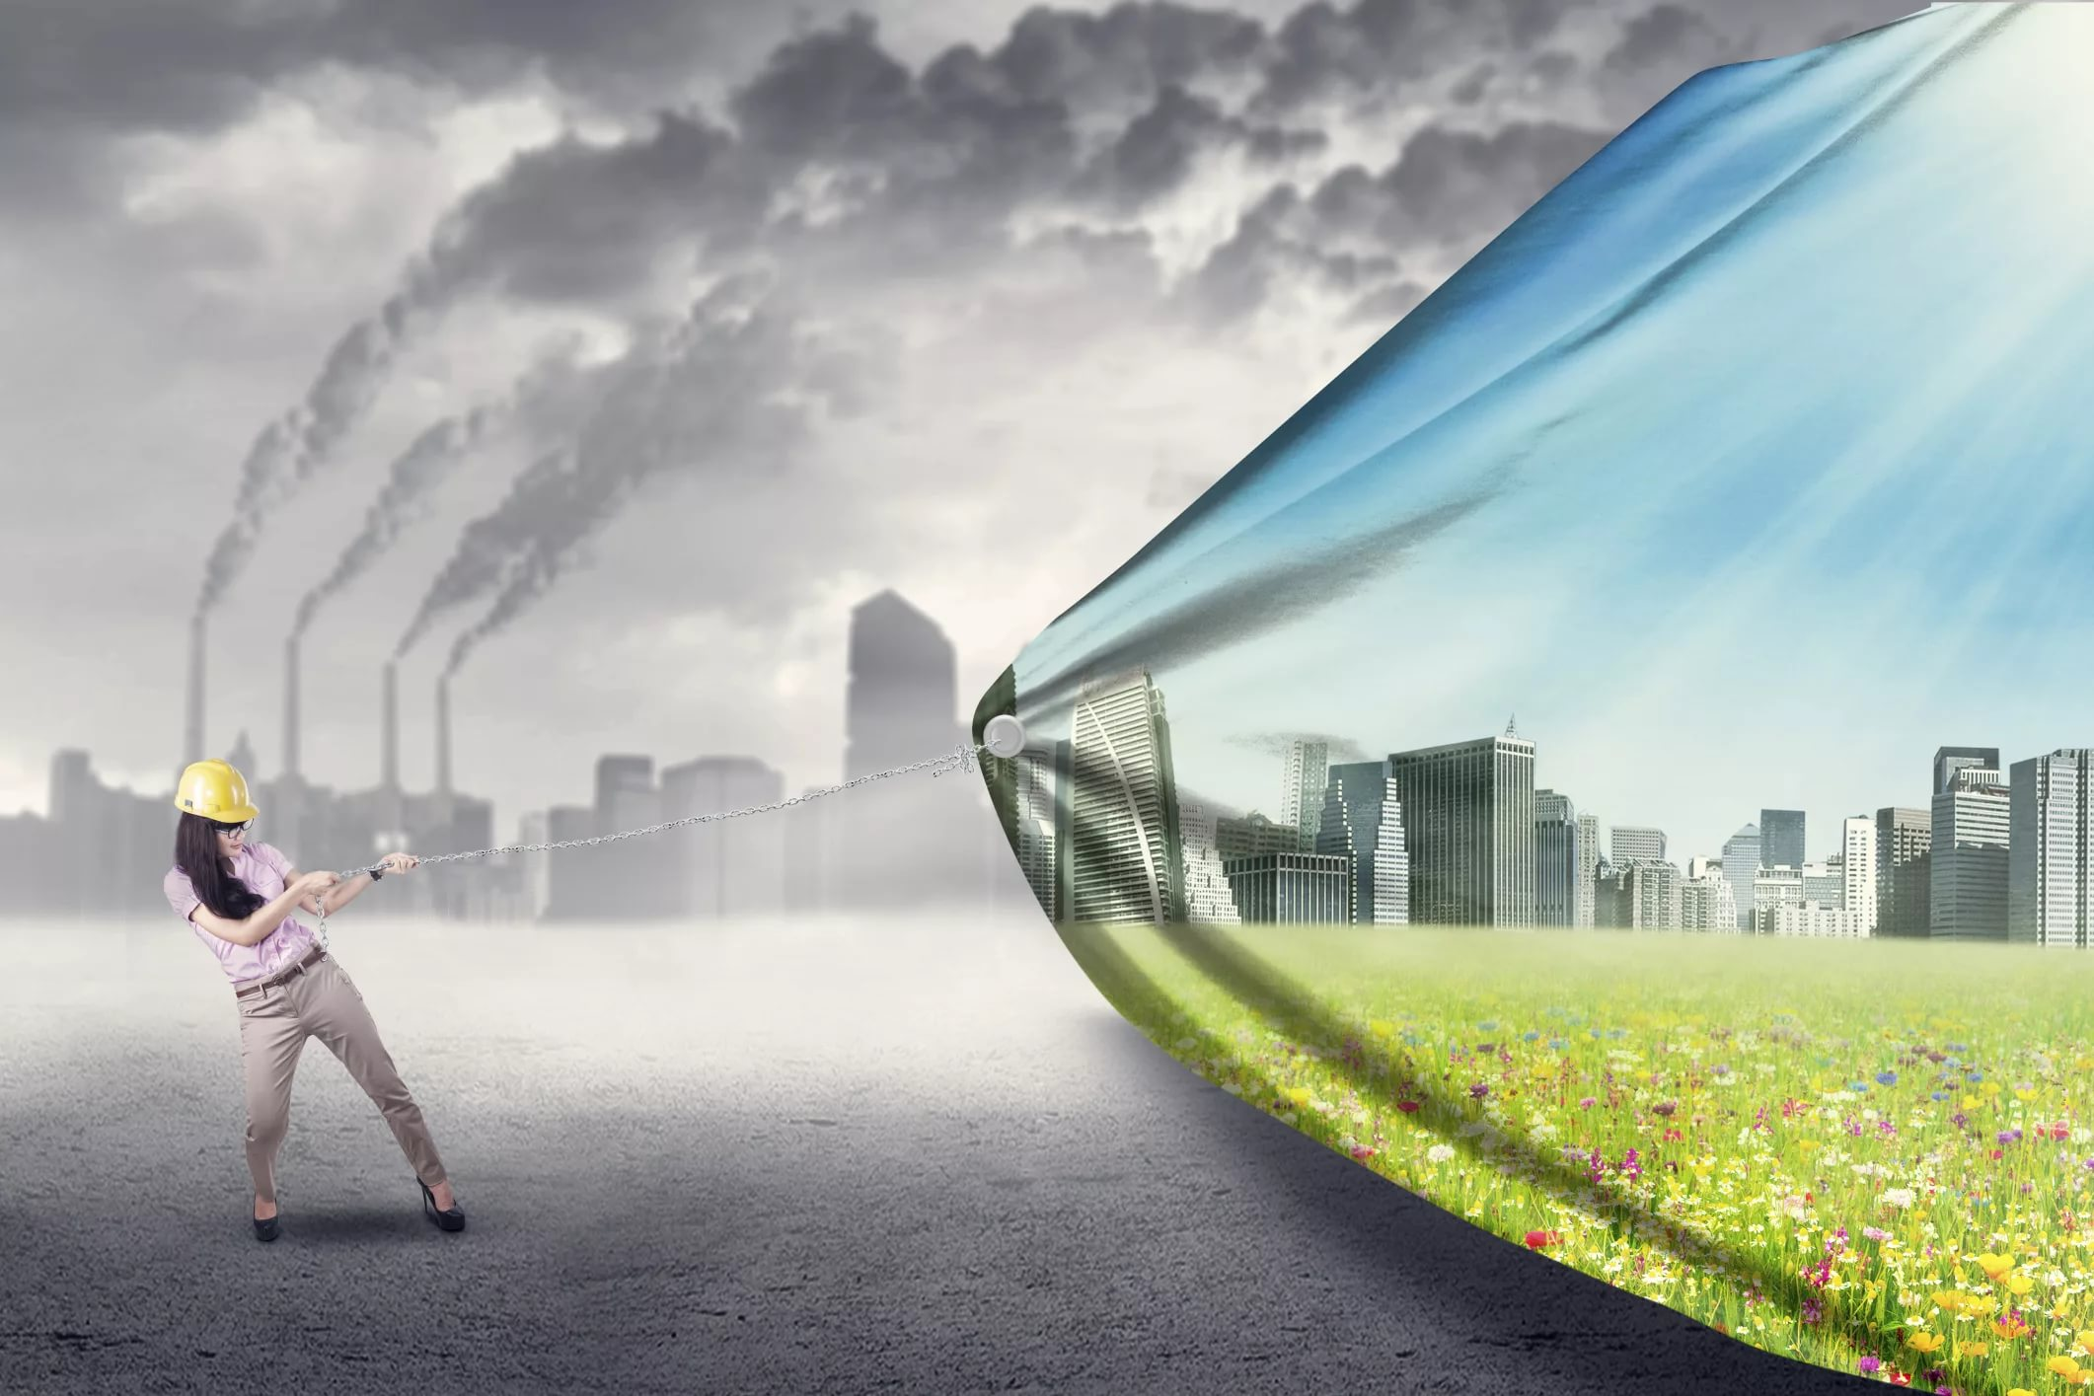
Без пищи человек может прожить 1 месяц, без воды – 5 дней. А без кислорода? Чтобы узнать, сколько минут человек может прожить без кислорода, нужно найти 0,06 от числа 50.

Slide 20
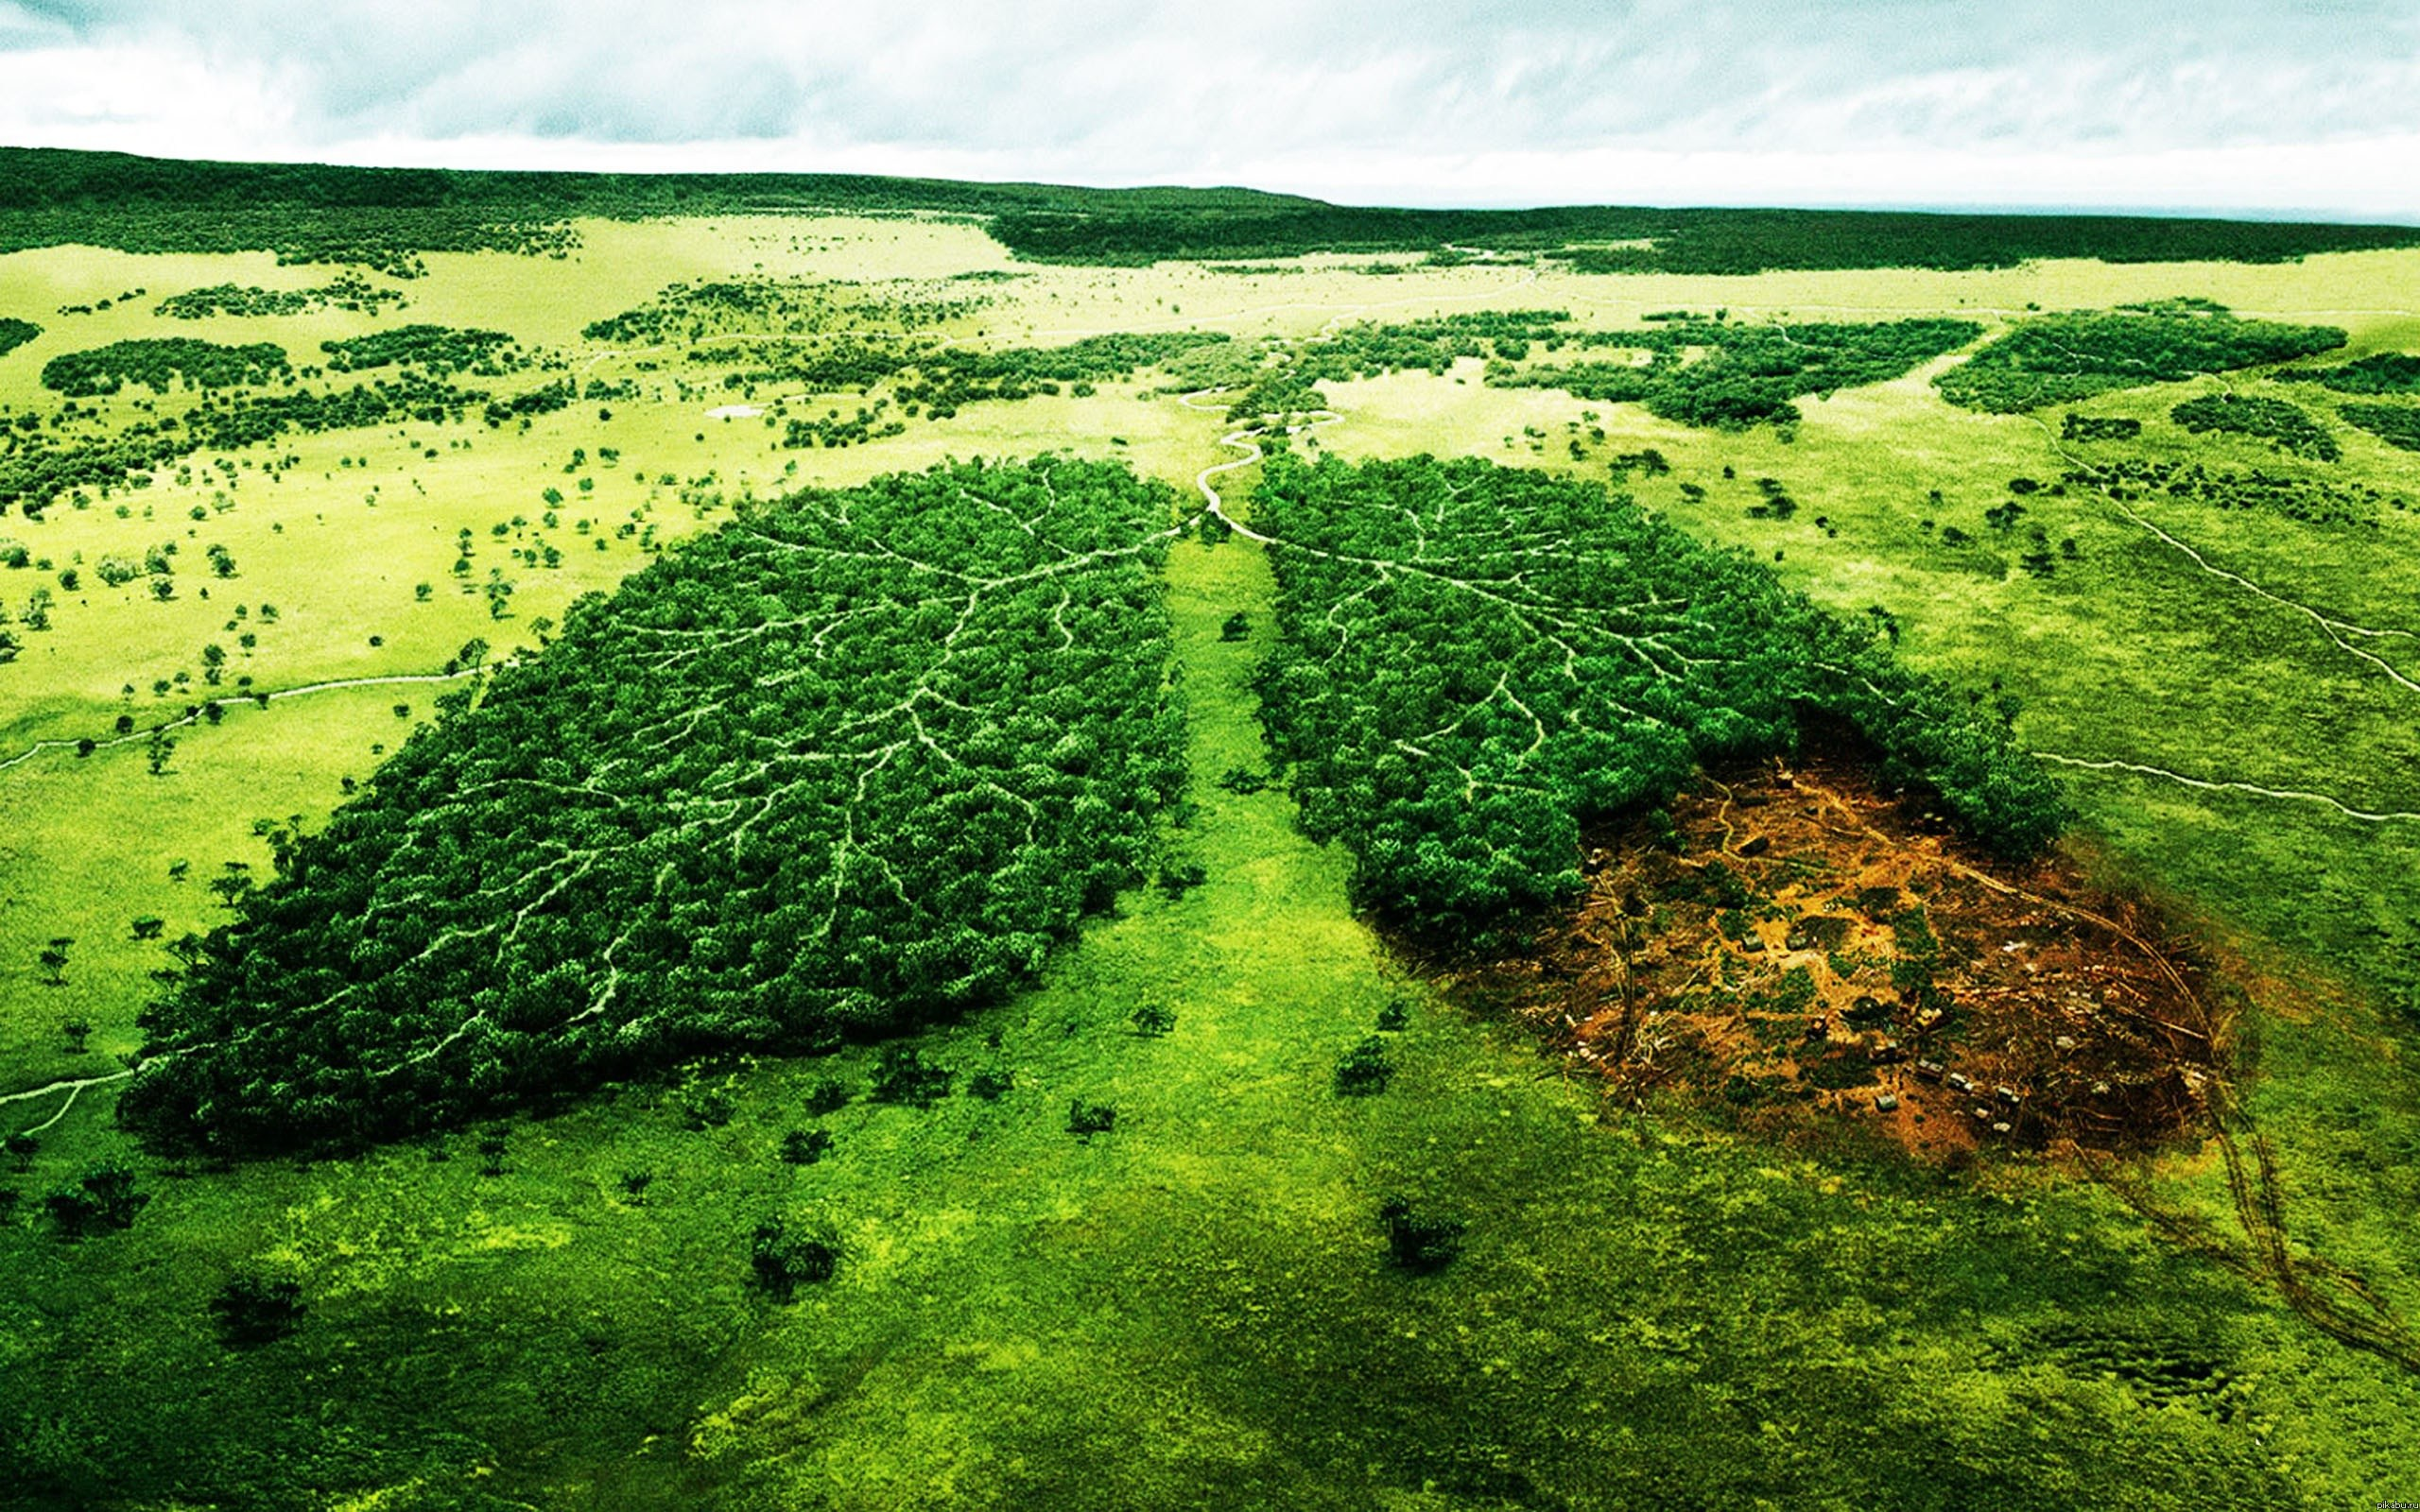
ЛЕС – легкие земли…

Slide 21
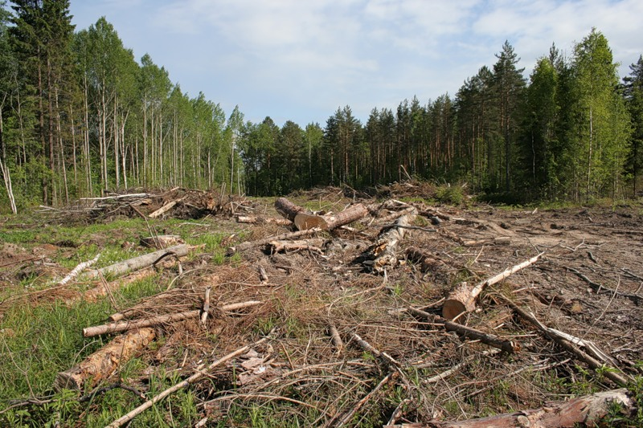
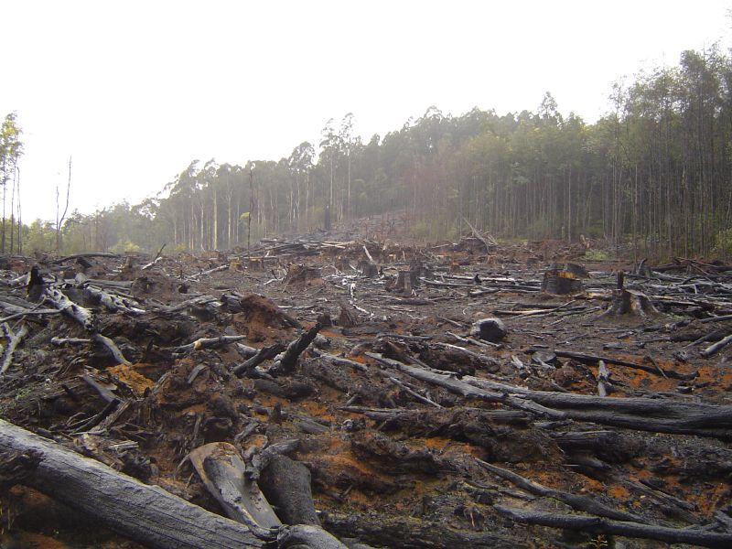
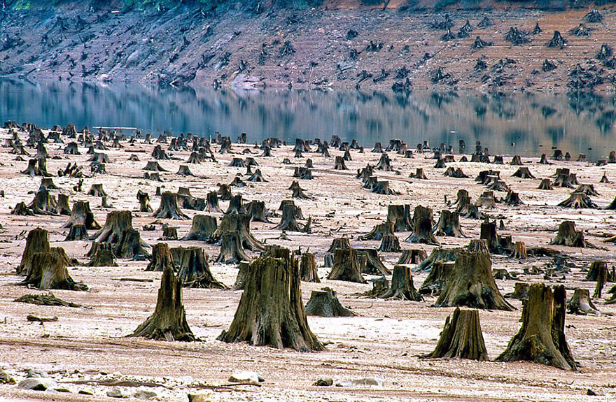
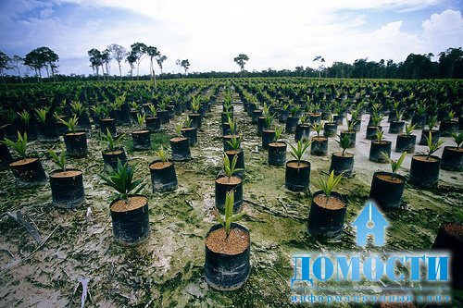

Slide 22
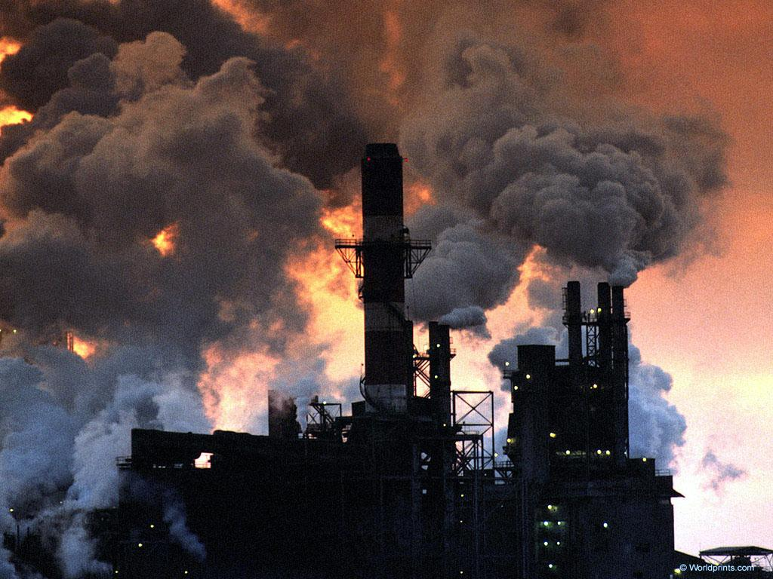
Лес и здоровье человека
Леса поглощают из атмосферы вредные для жизни человека газы, задерживают пыль на поверхности листьев

Slide 23
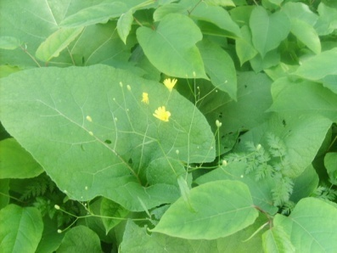
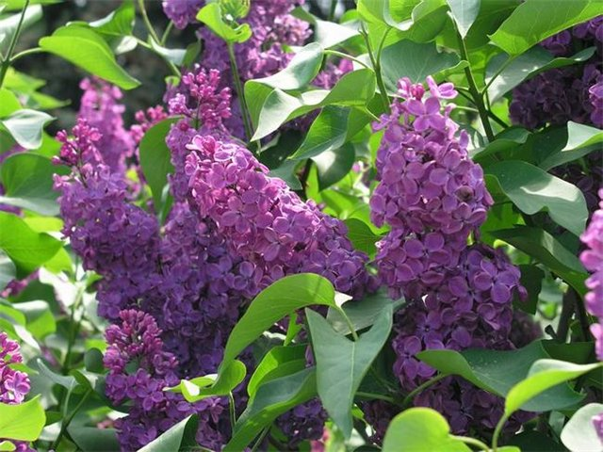
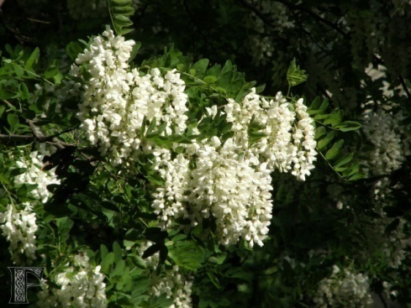
О том насколько загрязнена природа вы можете узнать, решив следующую задачу:
Вяз – 23 кг
Ива – ?, в 1,3 раза >
Клён – 33 кг
Ясень –?, на 6,2 кг <
Сирень – 16 кг
Акация – 0,2 кг
Лопух – ?, в 10 раз >
?кг

Slide 24
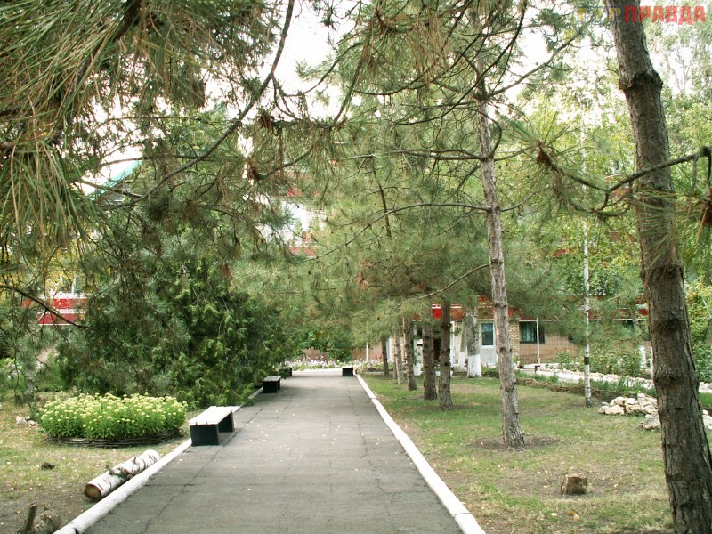
Определите, какое из деревьев, растущих на наших улицах, является лучшим “пылесосом” Берёза – 63.2 Сосна – 82.8 Тополь – 63,55 Чтобы ответить на вопрос, нужно решить пример: 15,2*8 –(481,6+9,89) Ответ примера вам укажет на название дерева .

Slide 25


Slide 26
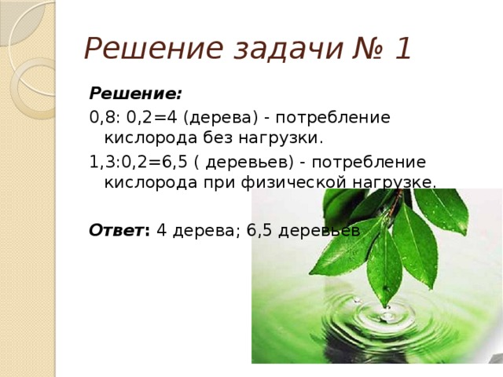

Slide 27
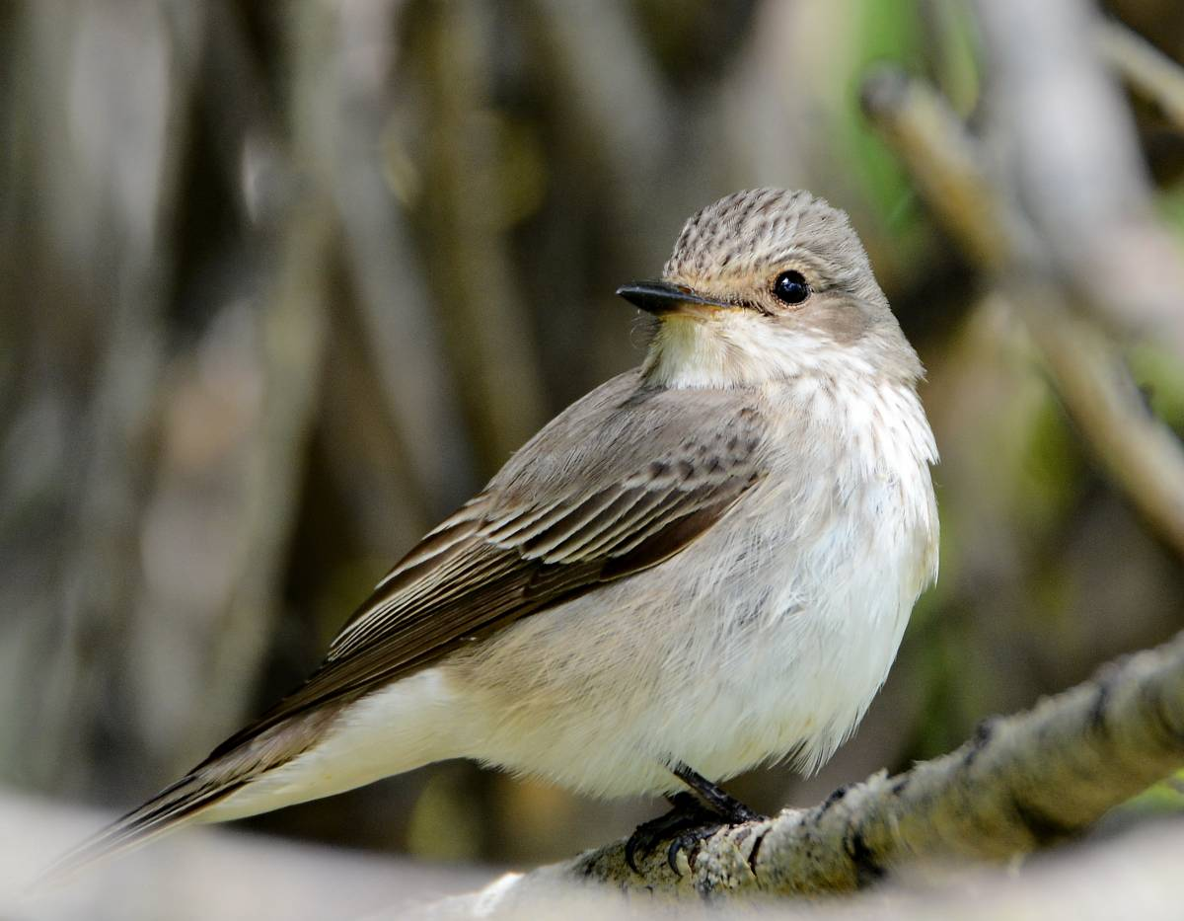
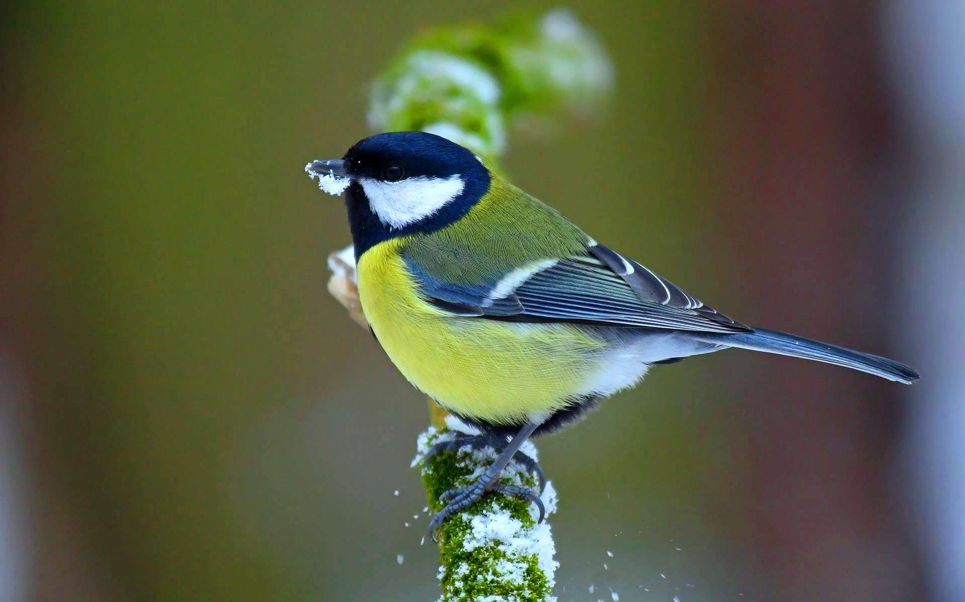
Птицы – наши друзья и помощники.
Одна синичка уничтожает до 600 гусениц в час, мухоловка – около 5 тысяч в день

Slide 28
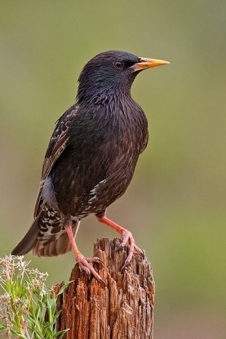
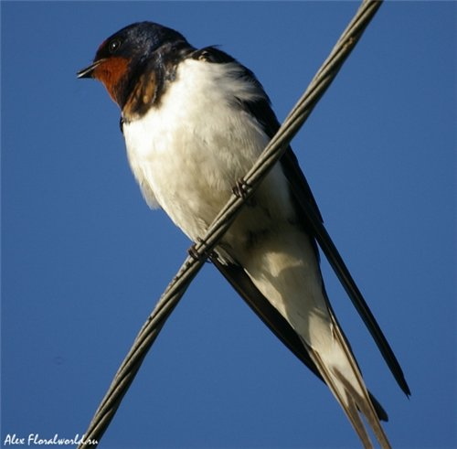
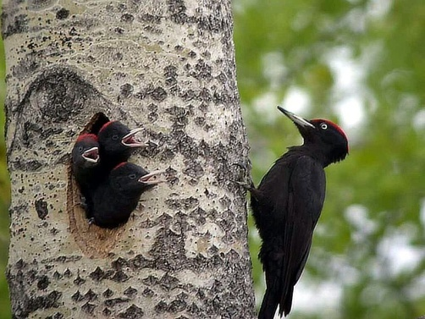
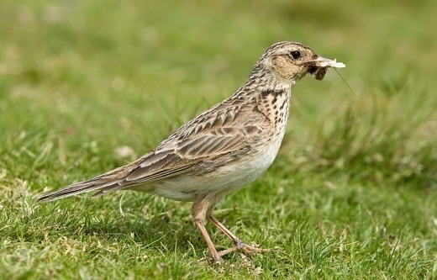
Скворец 0,08 кг
Ласточка 0,021 кг
Дятел 0,2 кг
Жаворонок 0,032 кг

Slide 29
Хотите узнать, на какой высоте нужно прибивать скворечник? Для этого
1. Из первой строки выберите
наименьшее число.
2. Из второй строки выберите
наибольшее число.
3. Сложите их
4. Из третьей строки выберите
не наименьшее и не
наибольшее число и умножьте его результат 3.
5,36 | 1,25 | 1,945
2,35 | 2,255 | 1,999
5,8 | 0,25 | 2,5
Если сложить выделенные числа, то узнаем, сколько сосен можно сохранить, собрав всего 1 тонну макулатуры

Slide 30
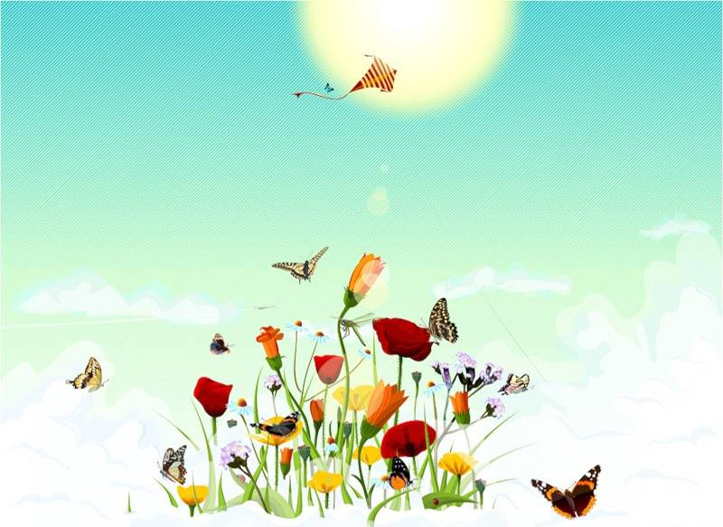


Slide 31
«Найдите место для запятой»
,
,
3 8 + 4 2 = 8
,
7 3 * 1 0 = 7 3
,
,
6 7 - 4 3 = 6 2 7
2 4 * 3 = 7 2
,
3 4 * 0,0 0 1 = 0 0 3 4
,
,
5 7 - 4 = 1 7

Slide 32
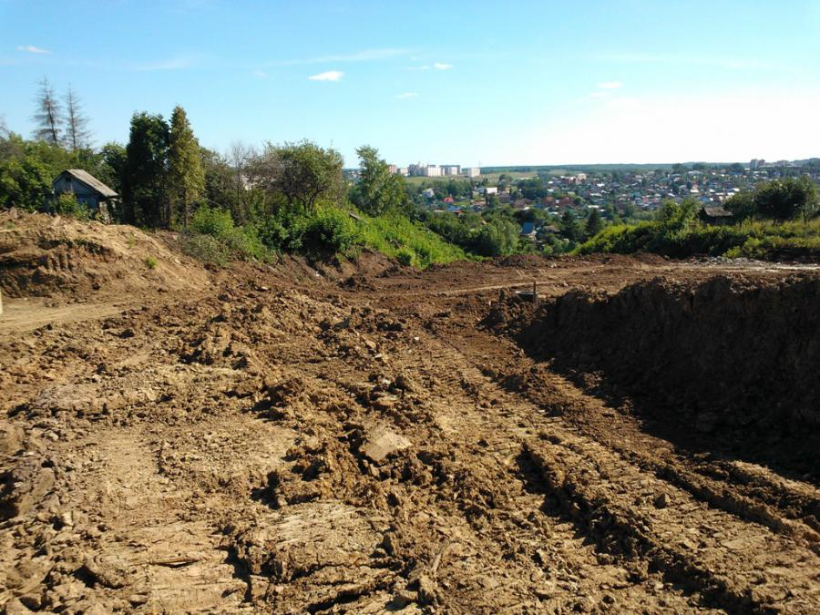
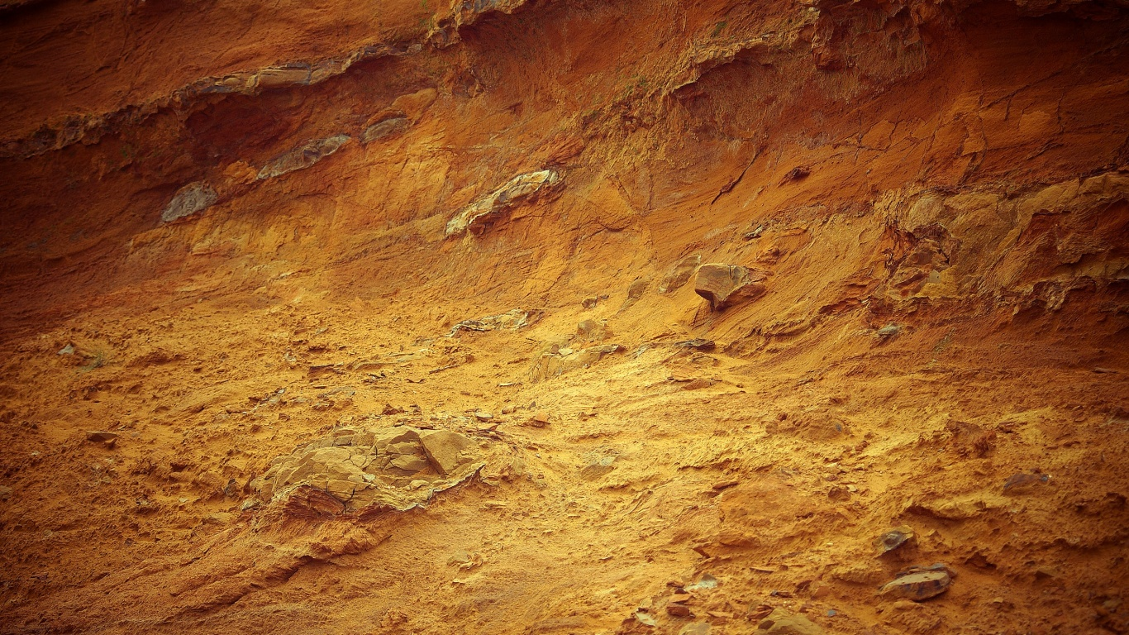
Для естественного восстановления слоя почвы толщиной в 1 см требуется примерно 100 лет. Из-за роста оврагов с поля смыло в половодье 10 см почвы. Сколько лет потребуется для восстановления этого слоя?
ПОЧВЫ - плодородный верхний слой Земли

Slide 33
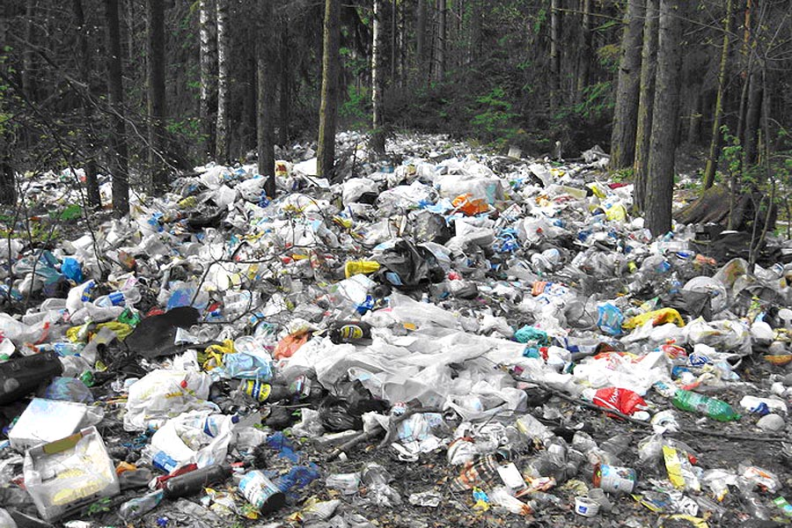
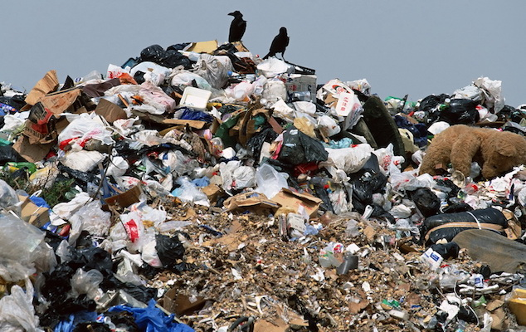
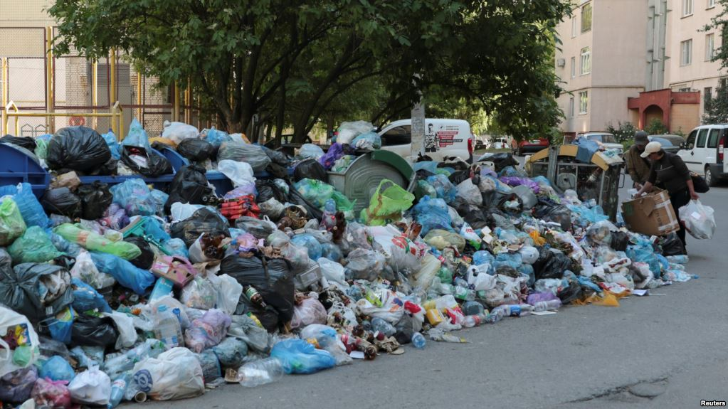
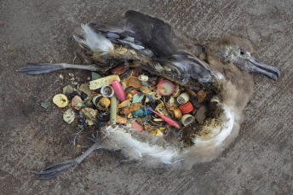

Slide 34
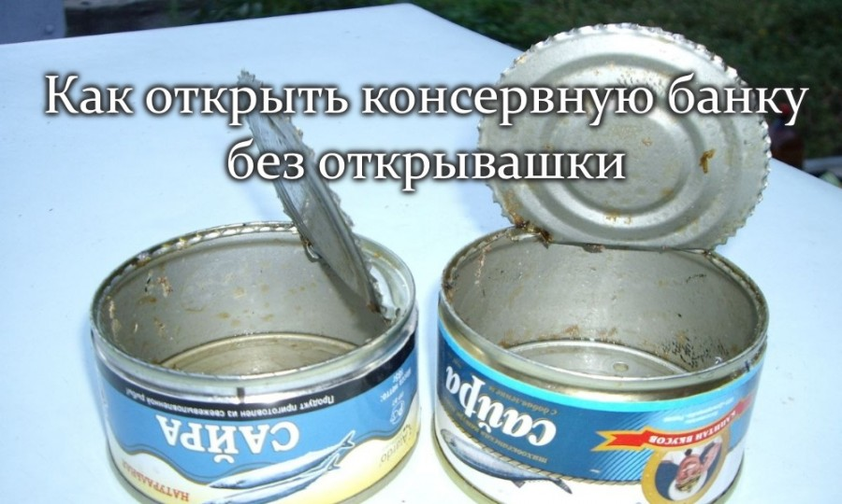
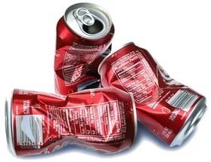
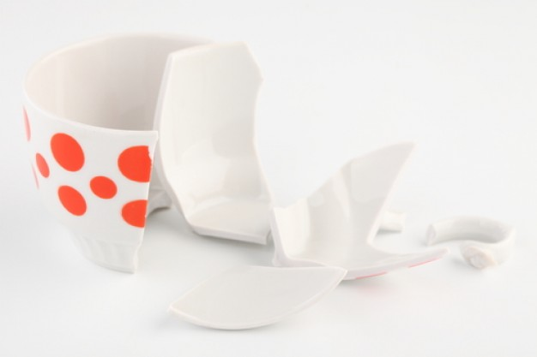
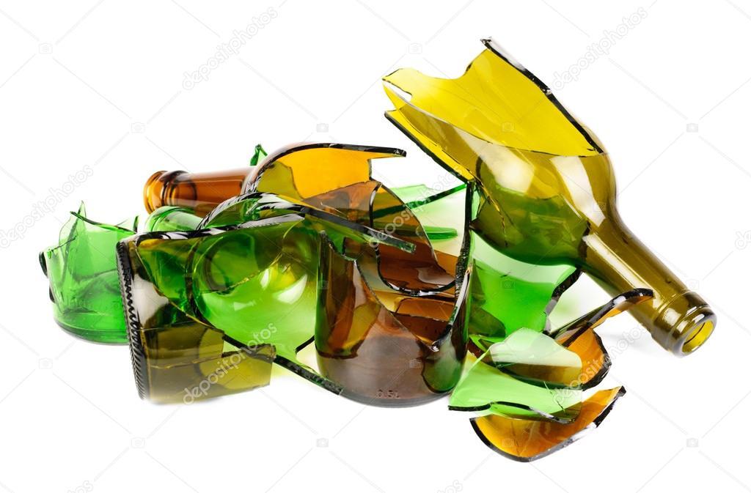
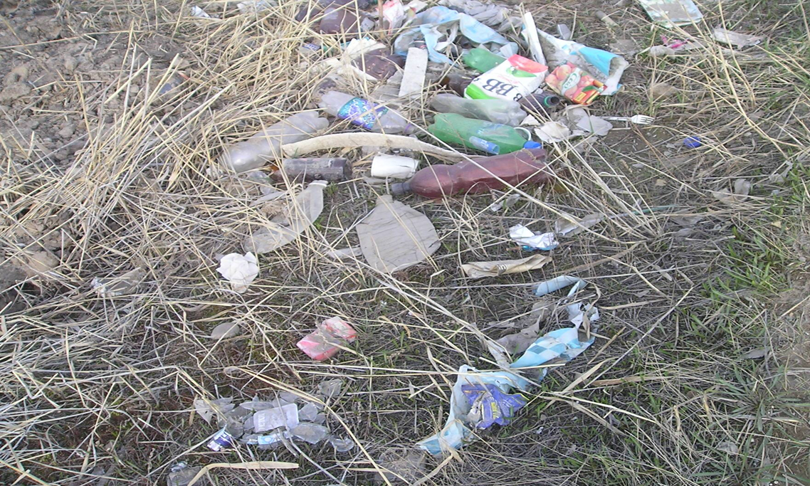
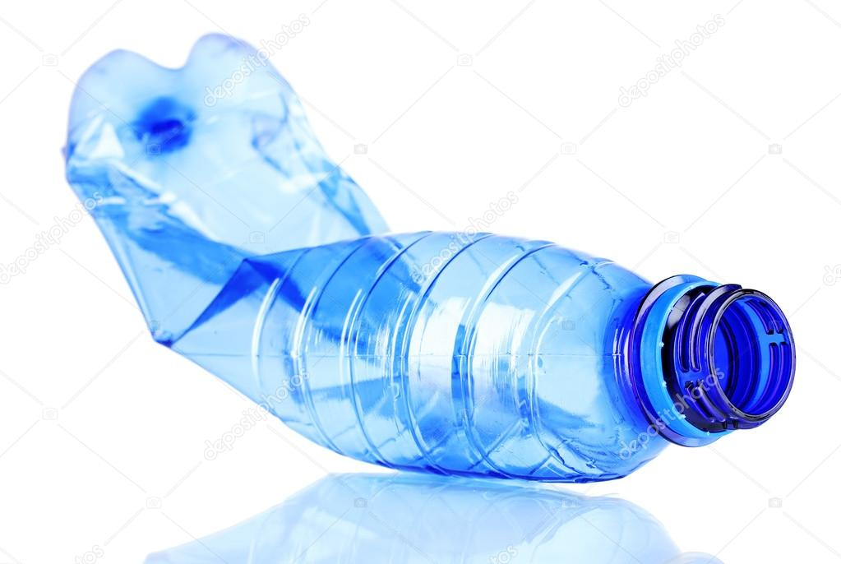

Slide 35
Округлите числа
2
А) до целых: 2,108
Б) до единиц: 200,4
В) до тысяч: 1043,85
? года требуется для разложения бумаги Помните это, выкидывая бумагу на улице.
? лет требуется для разложения полиэтиленовых пакетов
до ? лет разлагается стекло
200
1000

Slide 36
Задача 2
Известно, что в среднем на одного человека в сутки приходится 2,5 кг. мусора
Сколько мусора выбрасывается за год жителями города, если в городе 280000 жителей?
Сколько машин, грузоподъемностью в 3,5 тонны потребуется для вывоза этого мусора?

Slide 37
Без природы в мире людям
Даже дня прожить нельзя.
Так давайте к ней мы будем
Относиться, как друзья.

Slide 38
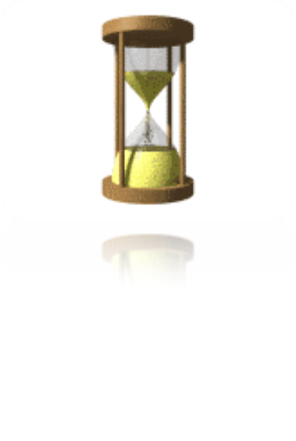
Графический диктант
Верно ^
Неверно -
6. 6,3 + 21 = 27,3
7. 2,5 · 0,4 = 10
8. 92,4 : 100 = 0,924
9. 6,4 -0,2 = 6,2
1. 0,8 · 0,5 = 0,4
2. 1,5 + 0,35 = 1,4
3. 8,15 : 10 = 81,5
4 . 9,27 · 10 = 0,927
5. 6 - 0,3 = 5,7
1
1,85
0,815
92,7
Проверь себя: ^ - - - ^ ^ - ^ ^

Slide 39
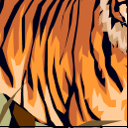
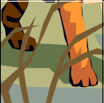
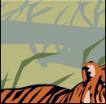








Восстанови картинку
22,88
8,12+31,5
12,1-8,7
17-0,87
20,8
1
4
6,5-4,837
7,2+15,68
10,09+1,1
3,4
11,19
2
5
5-0,61
11,2+9,6
33,7-4
1,663
16,13
3
6
29,7
7
39,62
8
4,39
9

Slide 40

А если мы с вами будем беречь природу, сажать деревья и цветы, соблюдать чистоту в школе, то мир вокруг нас будет вот такой:

Slide 41

и такой…

Slide 42

и такой…

Slide 43

и такой…

Slide 44


Slide 45
Рефлексия
на уроке мне было все понятно и интересно;
у меня возникли некоторые вопросы, но я постеснялся их задать;
я многое не понял

Slide 46

Домашнее задание:
Придумать 3 задачи, решение которых помогло бы нам оценить вред, наносимый нами окружающей природе.

Slide 47


Slide 48


Спасибо за урок!

